Slide 1
Лекция 6.
Маршрутизация.

Slide 2
Цель лекции
Сформировать у обучающихся понимание назначения маршрутизации, gateway, таблицы маршрутизации, connected, static и default route, а также базовой проверки прохождения пакета между сетями.

Slide 3
Список учебных вопросов
1. Назначение маршрутизации.
2. Router как устройство сетевого уровня.
3. Gateway по умолчанию для конечного узла.
4. Routing table: назначение таблицы маршрутизации.
5. Connected route: напрямую подключенная сеть.
6. Static route: статический маршрут.
7. Default route: маршрут по умолчанию.
8. Типы маршрутизации: Статическая и Динамическая
9. Как маршрутизатор принимает решение о пересылке пакета.
10. Диагностика маршрутизации на базовом уровне.

Slide 4
Основные термины
Routing - маршрутизация, выбор пути для пакета между сетями.
Router - маршрутизатор, устройство сетевого уровня.
Gateway - шлюз, адрес маршрутизатора для выхода из локальной сети.
Routing table - таблица маршрутизации.
Default route - маршрут по умолчанию.

Slide 5
1. Назначение маршрутизации
Маршрутизация нужна, когда источник и получатель находятся в разных IP-сетях.
Внутри одной LAN узлы используют ARP и Ethernet.
Для удаленной сети пакет отправляется на gateway.
Маршрутизатор выбирает следующий шаг по таблице маршрутизации.
Без маршрута пакет не дойдет до удаленной сети.

Slide 6
2. Router
Router соединяет разные IP-сети.
Каждый интерфейс маршрутизатора обычно принадлежит отдельной сети.
Маршрутизатор анализирует destination IP.
Он не пересылает broadcast локальной сети в другую сеть по умолчанию.
Router является границей broadcast-домена.

Slide 7
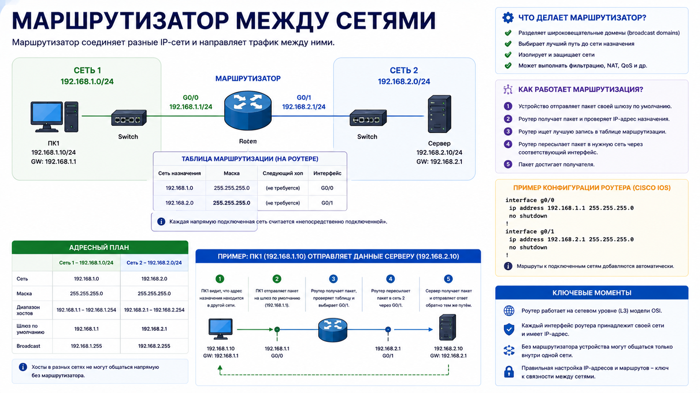
Маршрутизатор между сетями

Slide 8
3. Gateway по умолчанию
Default gateway настраивается на конечном узле.
Это адрес маршрутизатора в той же подсети, что и узел.
Если получатель не в локальной сети, пакет отправляется gateway.
Неверный gateway нарушает связь с удаленными сетями.
Gateway должен быть доступен на канальном уровне.

Slide 10
4. Routing table
Таблица маршутизации (Routing table) содержит известные маршруты.
Маршрут указывает destination network и next hop или выходной интерфейс.
ОС компьютера тоже имеет таблицу маршрутизации.
Маршрутизатор использует таблицу для каждого пересылаемого пакета.
Понимание таблицы маршрутизации важно для диагностики.

Slide 11
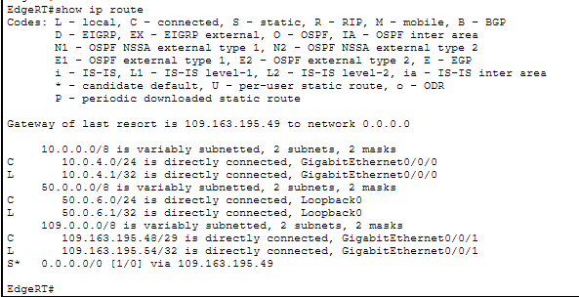
На роутере cisco можно посмотреть таблицу маршрутизации с помощью команды: show ip route

Slide 12
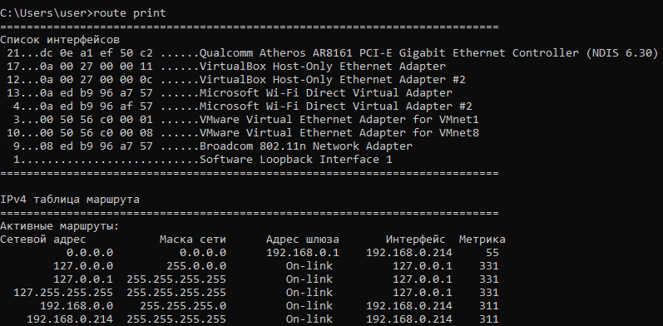
В Windows с помощью команды: route print

Slide 13
5. Connected route
Connected route появляется для напрямую подключенной сети.
Маршрутизатор знает такую сеть через адрес своего интерфейса.
Например, интерфейс 192.168.1.1/24 создает маршрут к 192.168.1.0/24.
Connected routes являются основой работы маршрутизатора.
Если интерфейс выключен, connected route может исчезнуть.

Slide 14
6. Static route
Static route настраивается администратором вручную.
Он указывает, куда отправлять пакеты к конкретной сети.
Статические маршруты просты и понятны в небольших сетях.
При изменении топологии их нужно обновлять вручную.
Ошибка next hop приводит к потере связи.

Slide 15
7. Default route
Default route используется, если нет более точного маршрута (gateway of last resort).
Часто записывается как 0.0.0.0/0.
В офисной сети default route обычно указывает в сторону провайдера.
На клиенте роль default route выполняет gateway.
Отсутствие default route мешает доступу к неизвестным внешним сетям.

Slide 16
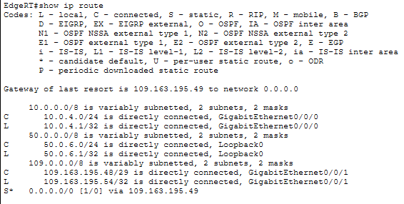

Slide 17
8. Типы маршрутизации: Статическая и Динамическая
Статическая маршрутизация (Static): * Аналогия: Карта дорог, нарисованная от руки.
Суть: Администратор сам пишет: «Чтобы попасть в сеть Х, иди через роутер Y».
Плюсы/Минусы: Надежно, не тратит ресурсы роутера, но если провод перережут, сеть упадет сама — статический маршрут не умеет перестраиваться автоматически. Идеально для маленьких сетей.

Slide 18
Статический маршрут (Static Route) — это маршрут к сети назначения, который системный администратор вручную прописывает в таблице маршрутизации устройства.
Административное расстояние (Administrative Distance, AD) по умолчанию: 1 (роутер доверяет статическим маршрутам безоговорочно, выше приоритет только у напрямую подключенных сетей Connected с AD=0).
Обозначение в таблице маршрутизации (show ip route): Буква S (Static).

Slide 19
Синтаксис команды настройки
Настройка выполняется строго в режиме глобальной конфигурации (config t):
В качестве [следующего шага] (Next Hop) можно указать два варианта:
IP-адрес следующего роутера (Gateway IP) — используется чаще всего.

Slide 20
Выходной интерфейс самого роутера (Exit Interface) — применяется в основном для соединений типа Point-to-Point (например, Serial-интерфейсы).

Slide 21

Специальные виды статических маршрутов
А. Маршрут по умолчанию (Default Route / Gateway of Last Resort)
Используется для отправки трафика в неизвестные сети (например, в Интернет). Если точного маршрута к IP-адресу в таблице нет, роутер отправит пакет сюда.
Маска и сеть состоят из одних нулей («квадро-ноль»):
Обозначение в таблице: S* (звездочка означает маршрут по умолчанию).

Slide 22
Плавающий статический маршрут (Floating Static Route)
Используется как резервный канал связи. Он настраивается путем искусственного завышения Административного расстояния (AD).
Пример: Основной канал идет через динамический протокол OSPF (AD=110). Мы создаем резервную статику и пишем в конце команды AD=120:
Как это работает: Пока работает OSPF, этот маршрут спрятан и не виден в таблице. Если основной линк падает, OSPF-маршрут исчезает, и резервная статика мгновенно «всплывает» в таблицу.

Slide 23
Административное расстояние (Administrative Distance, AD) — это показатель степени доверия роутера к источнику маршрута.
Главное правило: Чем меньше число AD, тем выше приоритет и доверие к маршруту. В таблицу маршрутизации попадет только тот путь, у которого AD меньше.
Стандартная шкала доверия (для Cisco):
• 0 — Connected (Напрямую подключенная сеть).
• 1 — Static (Статический маршрут, прописанный админом руками).
• 90 — EIGRP (Динамический протокол Cisco).
• 110 — OSPF (Самый популярный стандартный протокол динамической маршрутизации).
• 120 — RIP (Старый, медленный протокол, поэтому доверие к нему самое низкое).

Slide 24
Проверка и верификация (Команды Show)
Выполняются в привилегированном режиме (Router#):
show ip route — просмотр всей таблицы маршрутизации.
show ip route static — фильтр, показывающий только статические маршруты.
show run | include ip route — посмотреть, какие именно команды статической маршрутизации прописаны в текущей конфигурации.
Главное правило, о котором забывают студенты
⚠️ «Трафик всегда должен уметь возвращаться назад».
Если вы прописали статический маршрут от Роутера А к Роутеру Б, пакеты успешно дойдут до цели. Но если на Роутере Б нет обратного маршрута к Роутеру А, сеть работать не будет (пакеты ответа будут сбрасываться). Маршрутизация настраивается в обе стороны.

Slide 25
Динамическая маршрутизация (Dynamic):
Навигатор 2ГИС или Яндекс.Карты.
Суть: Роутеры запускают специальные протоколы (программы) и «разговаривают» друг с другом, обмениваясь информацией о сетях.
Плюсы/Минусы: Если падает один канал, протокол за секунды находит обходной путь. Но это нагружает процессор роутера и требует сложной настройки. Идеально для средних и огромных сетей.

Slide 26
Динамическая маршрутизация — автоматический обмен информацией о топологии сети между роутерами с помощью специальных протоколов.
Она самостоятельно адаптируется к изменениям (обрывам линий).

Slide 27
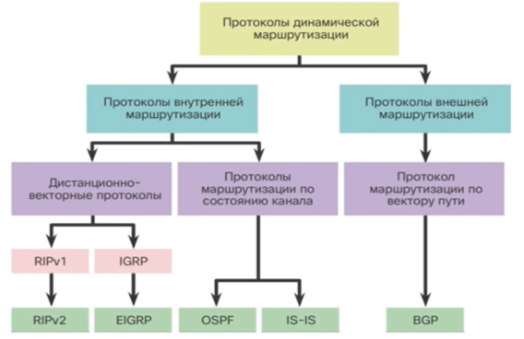

Slide 28
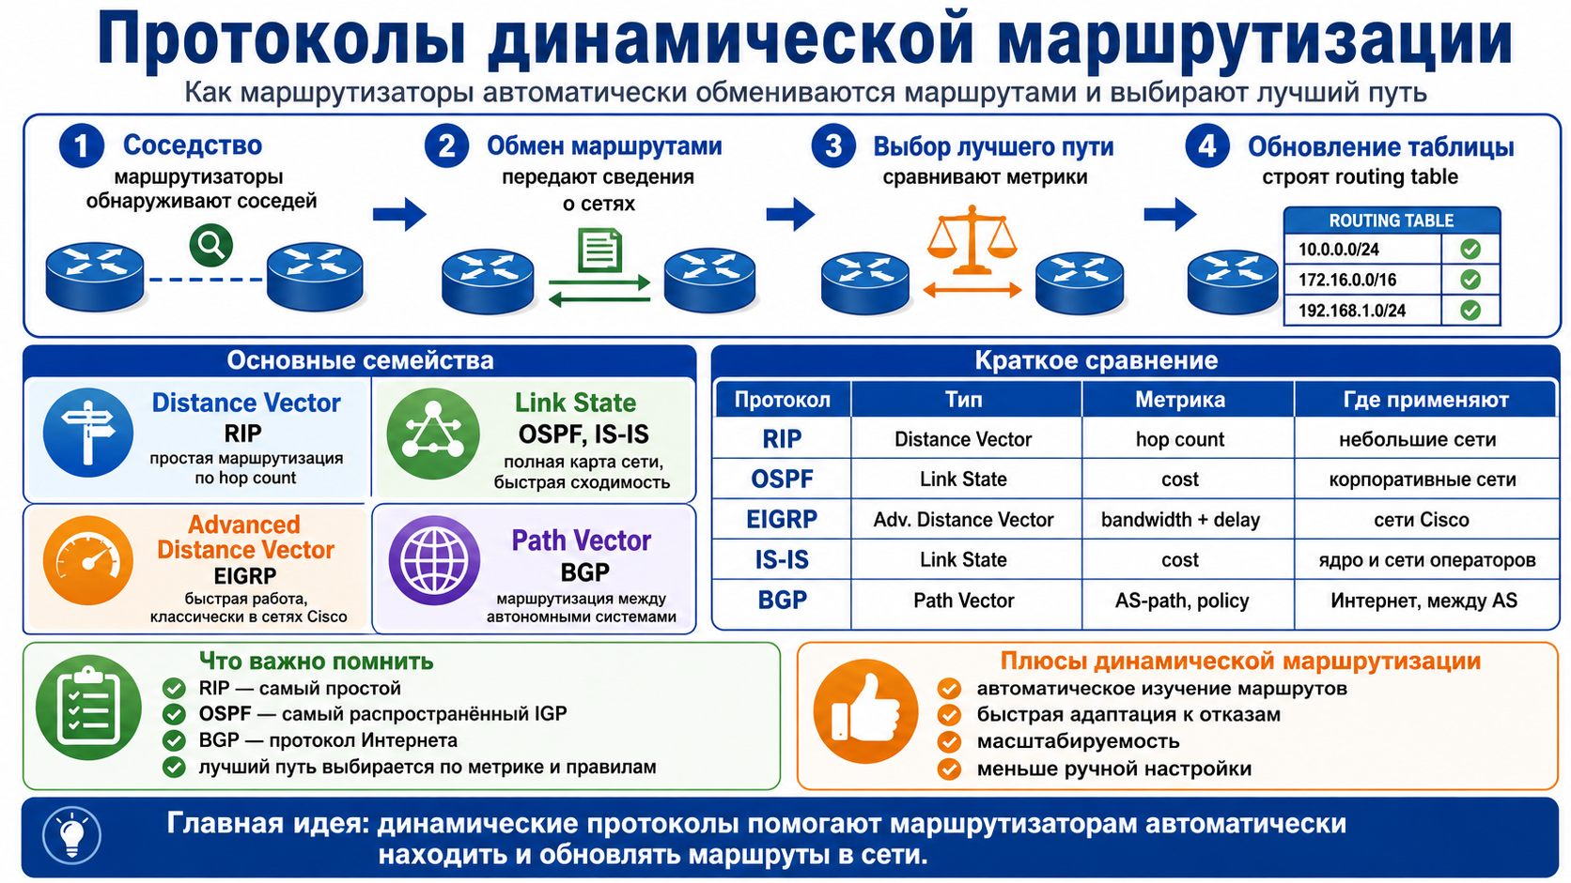

Slide 29
Протокол OSPF: главное
Тип: Link-State (протокол состояния канала). Каждый роутер знает полную карту всей сети.
Алгоритм: SPF (Дейкстры) — строит дерево кратчайших путей.
Метрика: Cost (Стоимость). Рассчитывается на основе скорости интерфейса ("Cost"=10^8/"Bandwidth" ). Чем быстрее кабель, тем меньше стоимость (маршрут лучше).
Административное расстояние (AD): 110.

Slide 30

Пример настройки OSPF в Cisco
Задача:
Включить OSPF на роутере в одной зоне (Area 0) для двух локальных сетей: 192.168.1.0/24 и 10.0.0.0/30.
Команды настройки:

Slide 31
Важно знать (Wildcard-маска):
В OSPF вместо обычной маски используется обратная маска (Wildcard). Чтобы её получить, нужно вычесть обычную маску из 255.255.255.255.
Для /24 (255.255.255.0) обратная маска: 0.0.0.255
Для /30 (255.255.255.252) обратная маска: 0.0.0.3

Slide 32
Команды проверки (Шпаргалка для лаб)
Выполняются в привилегированном режиме (Router#):
show ip route — в таблице маршруты OSPF помечаются буквой O. Вывод выглядит так:
O 192.168.2.0/24 [110/65] via 10.0.0.2 (где 110 — AD, а 65 — стоимость пути).
show ip ospf neighbor — проверить, нашел ли роутер своих соседей по кабелю (главная команда для поиска проблем).
show ip ospf interface brief — посмотреть, на каких портах роутера сейчас запущен OSPF.

Slide 33
9. Решение о пересылке
Маршрутизатор смотрит destination IP.
Он ищет наиболее точное совпадение prefix в routing table.
Выбирает next hop или выходной интерфейс.
Уменьшает TTL пакета.
Передает пакет дальше в новом кадре канального уровня.

Slide 34
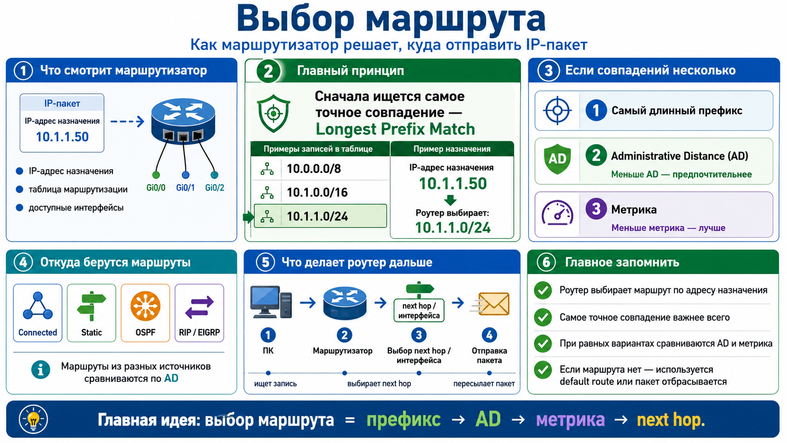
Выбор маршрута

Slide 35
10. Диагностика маршрутизации
Проверить IP-адрес и маску отправителя.
Проверить gateway на конечном узле.
Проверить connected routes на маршрутизаторе.
Проверить static/default routes.
Использовать ping и traceroute/tracert для поиска места остановки.

Slide 36
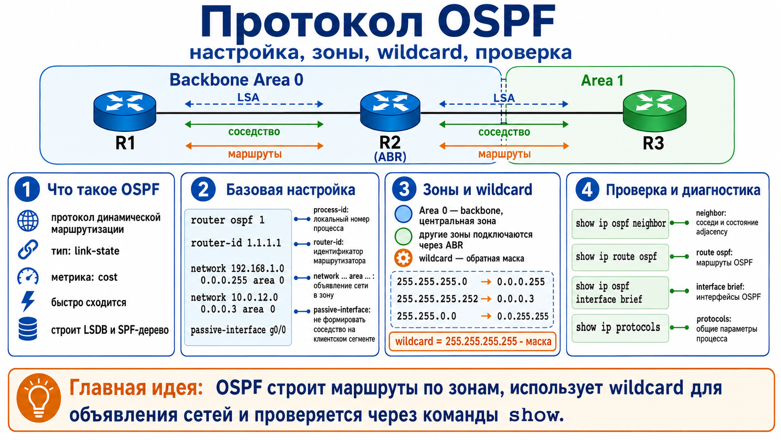
10. Диагностика маршрутизации

Slide 37
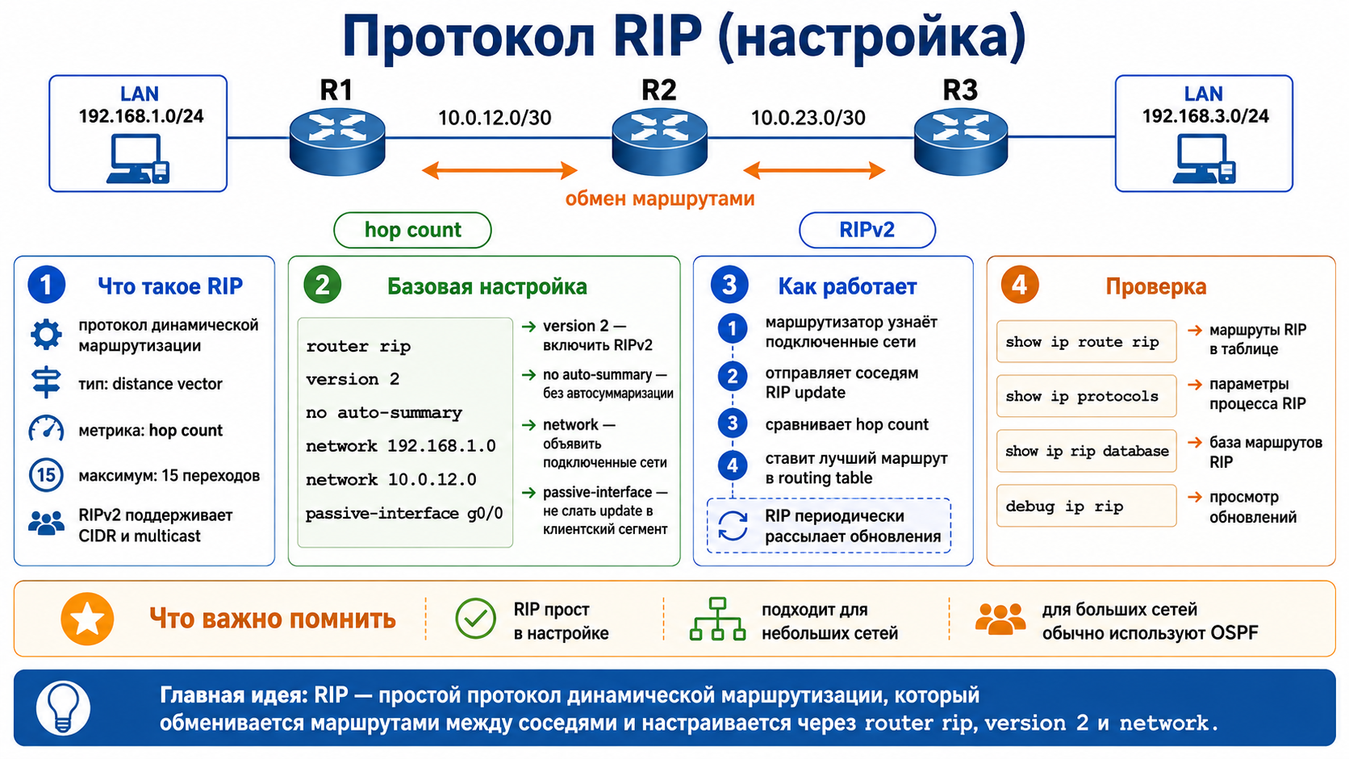
10. Диагностика маршрутизации

Slide 38
Итоги лекции
Маршрутизация соединяет разные IP-сети.
Gateway нужен конечному узлу для выхода за пределы своей подсети.
Connected route появляется автоматически для подключенной сети.
Static route задается вручную.
Default route используется как маршрут последней надежды.

Slide 39
Контрольные вопросы
Когда нужна маршрутизация?
Что такое gateway?
Что хранится в routing table?
Что такое connected route?
Чем static route отличается от default route?
Как маршрутизатор выбирает маршрут?
Какие команды помогают диагностировать маршрут?

